Slide 1
Guideline
클래스101 PPT 템플릿은 아래의 순서대로 확인 및 사용해주세요.
STEP 1. 클래스101 공식 PPT 템플릿과 추천 폰트(Pretendard)를 다운로드 받아주세요.
STEP 2. 폰트를 설치하고 PPT 템플릿을 실행해주세요. 만약 폰트를 설치했는데도 PPT에 적용이 되지 않는다면,
모든 폰트를 설치했는지 다시 한번 확인해보고 시스템 다시 시작 및 PPT 재실행을 해주세요.
STEP 3. 필수 체크리스트 내 [로고, 자막] 위치를 확인하고 PPT 템플릿을 활용하여 제작을 해보세요.
※우상단 로고와 하단 자막이 PIP, 이미지, 글 등으로 인해 가려지는 부분이 발생하면 수정 요청을 드릴 수도 있습니다.
본 수업 자료는 저작권법에 따른 저작물로서 이를 무단으로 배포하거나 공개할 수 없습니다.
이를 위반하는 경우 관련 법률에 따라 손해배상 및 형사 처벌 등 법적 책임을 부담할 수 있습니다.

Slide 2
클래스101 PPT 템플릿 주의사항
로고 자동 표시 위치
주의사항 2. 우상단 로고 표시 공간을 비워주세요.
우상단 로고가 자동으로 표시되기 때문에 PIP, 자료, 글 등이 겹치지 않아야 합니다.
주의사항 1. 하단 자막 표기 공간을 비워주세요.
자막이 자동 표기되기 때문에 PIP, 자료, 글 등이 겹치지 않아야 합니다.
자막 자동 표기 위치

Slide 3
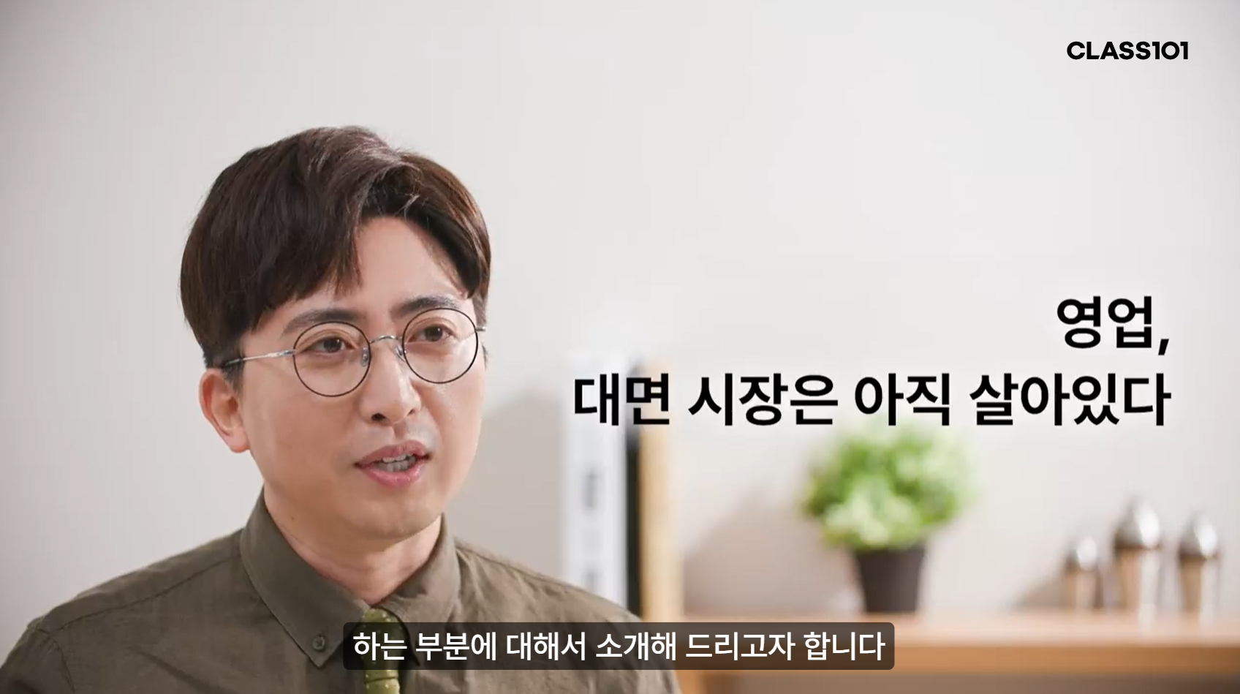
로고, 자막 표시 예시
로고 자동 표시 위치
자막 자동 표기 위치

Slide 4
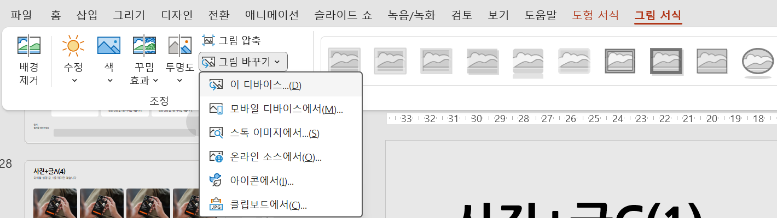
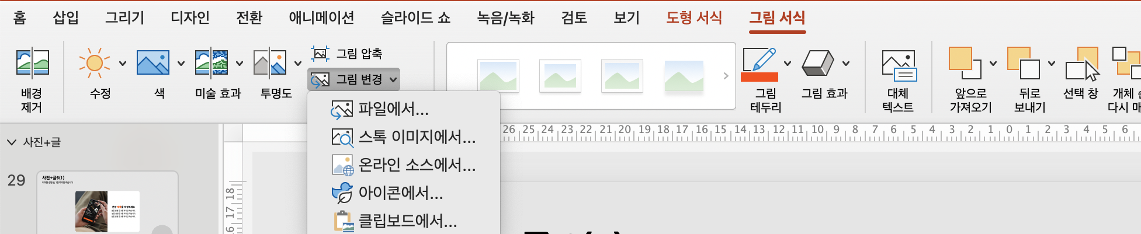
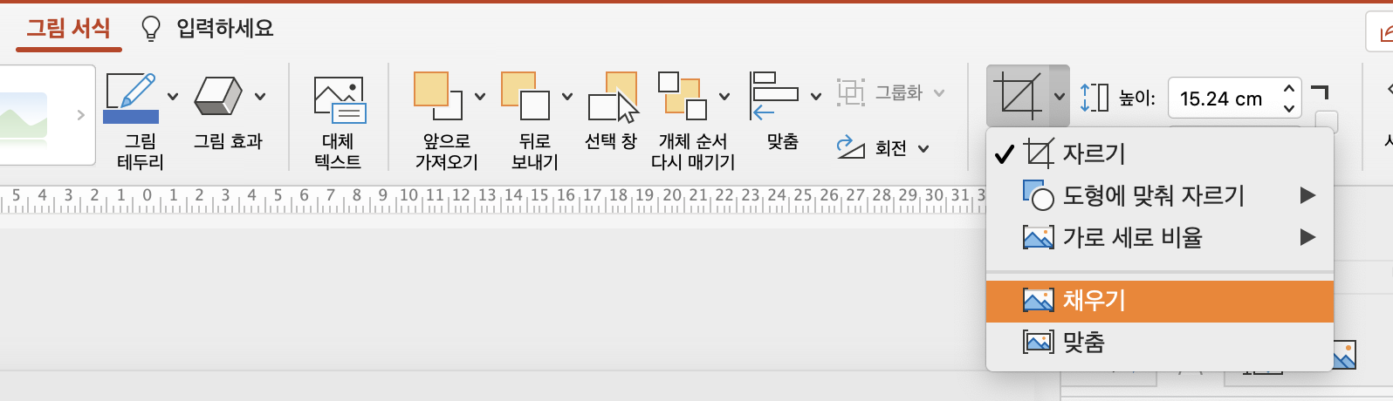
Picture Editing
그림 비율에 맞게 교체하기
STEP 1.
Window: 이미지 클릭 > 상단 메뉴 > 그림 서식 > 그림 바꾸기 > 이 디바이스에서
Mac: 이미지 클릭 > 상단 메뉴 > 그림 서식 > 그림 변경 > 파일에서
STEP 2.
공통: 이미지 클릭 > 상단 메뉴 > 그림 서식 > 자르기 > 채우기
STEP 1. Window
STEP 1. Mac
STEP 2. 공통

Slide 5
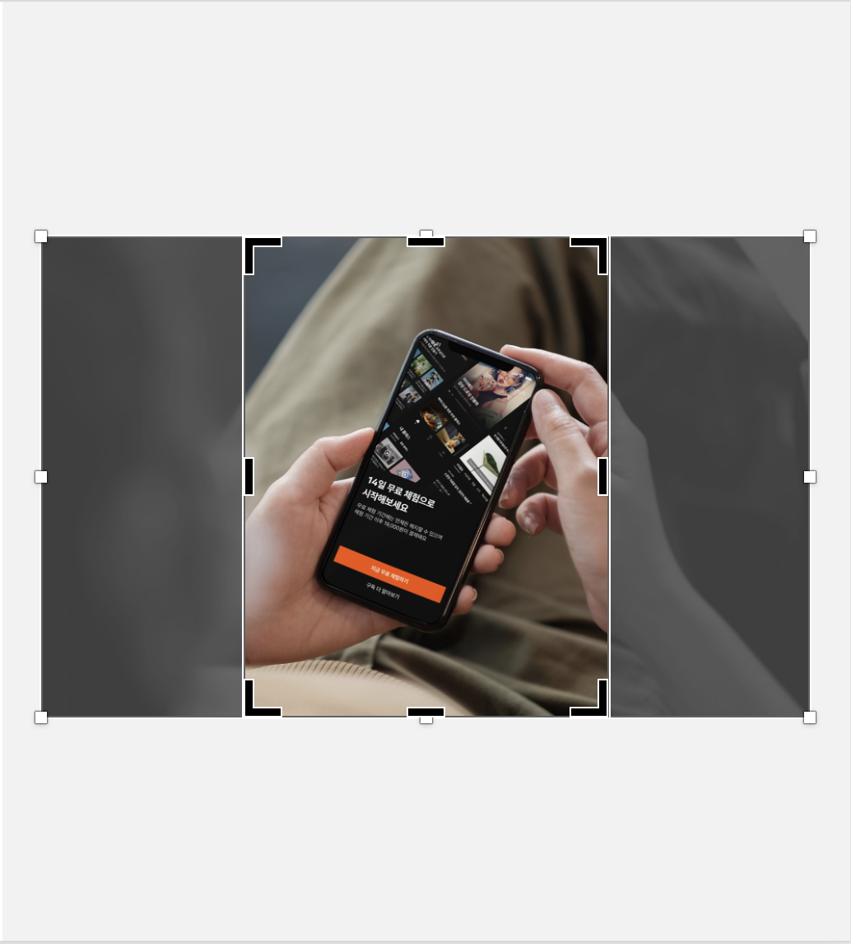
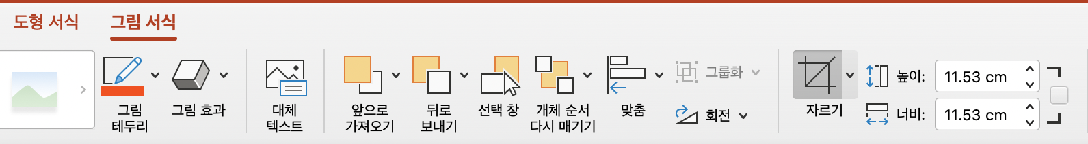
Picture Editing
그림 박스 크기 조절하기
공통: 이미지 클릭 > 상단 메뉴 > 그림 서식 > 자르기

Slide 6
자동 로고 표기 위치입니다
참고 후 삭제해 주세요
강의 주제를 작성하세요
챕터 전환 요약 문장을 1줄로 적어주세요
자동 자막 표기 위치입니다. 참고 후 삭제해 주세요

Slide 7

자동 로고 표기 위치입니다
참고 후 삭제해 주세요
강의 주제를 작성하세요
챕터 전환 요약 문장을 1줄로 적어주세요
자동 자막 표기 위치입니다. 참고 후 삭제해 주세요

Slide 8
자동 로고 표기 위치입니다
참고 후 삭제해 주세요
강의 주제를 작성하세요
챕터 전환 요약 문장을 1줄로 적어주세요
자동 자막 표기 위치입니다. 참고 후 삭제해 주세요

Slide 9
자동 로고 표기 위치입니다
참고 후 삭제해 주세요
강의 주제를 작성하세요
챕터 전환 요약 문장을 1줄로 적어주세요
자동 자막 표기 위치입니다. 참고 후 삭제해 주세요
Notes:
사진 대신 범용 패턴 필요

Slide 10
강의 주제를 작성하세요
챕터 전환 요약 문장을 1줄로 적어주세요
자동 로고 표기 위치입니다
참고 후 삭제해 주세요
자동 자막 표기 위치입니다. 참고 후 삭제해 주세요
Notes:
사진 대신 범용 패턴 필요

Slide 11
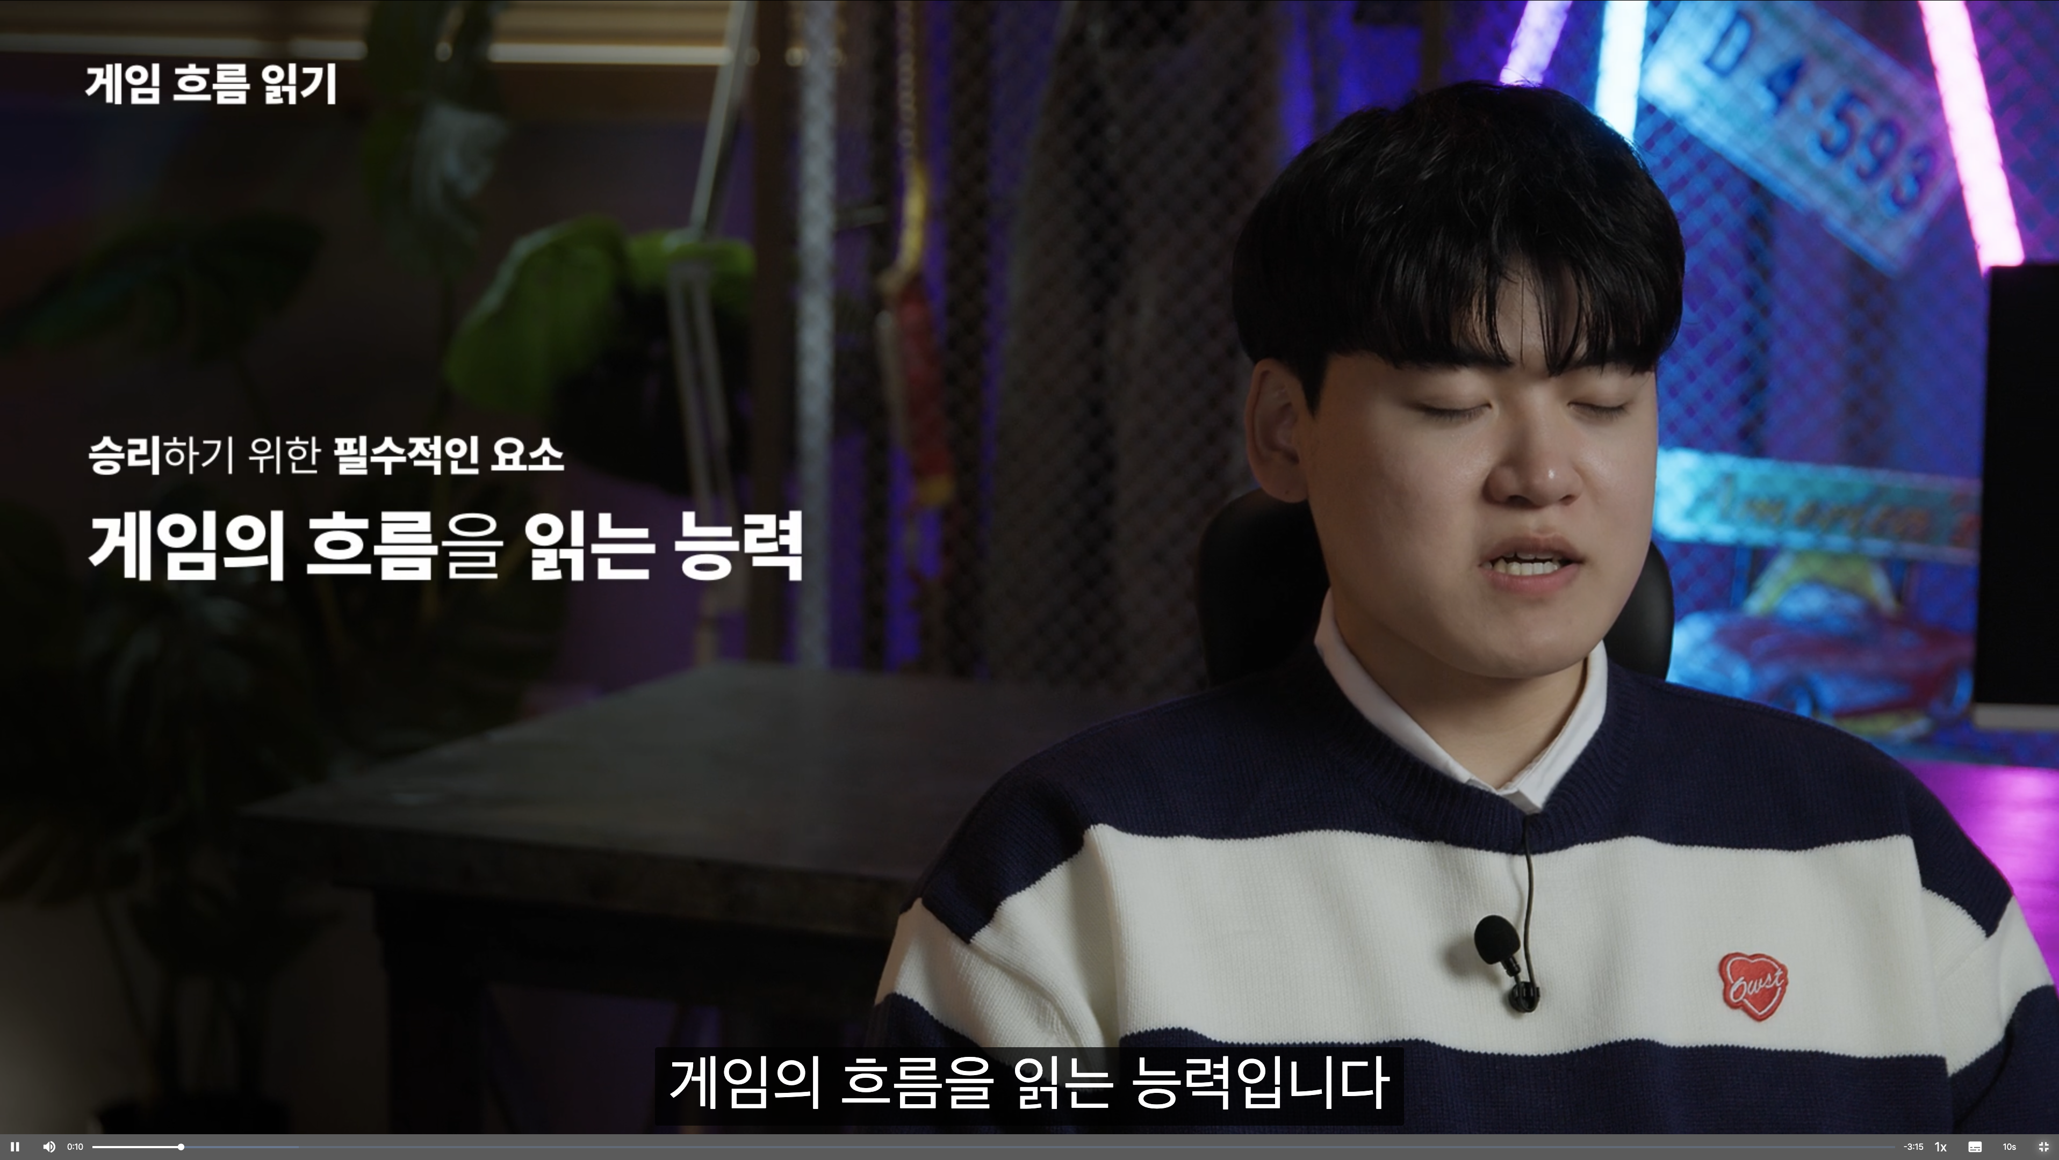
사진A(1)
자동 로고 표기 위치입니다
참고 후 삭제해 주세요
타이틀 설명 글, 1줄 까지만 적습니다
출처 :
출처를 적어주세요
자동 자막 표기 위치입니다. 참고 후 삭제해 주세요

Slide 12

사진A(2)
자동 로고 표기 위치입니다
참고 후 삭제해 주세요
타이틀 설명 글, 1줄 까지만 적습니다
출처 :
출처를 적어주세요
자동 자막 표기 위치입니다. 참고 후 삭제해 주세요

Slide 13
사진A(1) 와이드
자동 로고 표기 위치입니다
참고 후 삭제해 주세요
타이틀 설명 글, 1줄 까지만 적습니다
출처 :
출처를 적어주세요
자동 자막 표기 위치입니다. 참고 후 삭제해 주세요

Slide 14
사진A(2) 정방형
자동 로고 표기 위치입니다
참고 후 삭제해 주세요
타이틀 설명 글, 1줄 까지만 적습니다
출처 :
출처를 적어주세요
자동 자막 표기 위치입니다. 참고 후 삭제해 주세요
Notes:
1cm 6그리드, unit 1.41cm

Slide 15
사진B(1)
자동 로고 표기 위치입니다
참고 후 삭제해 주세요
타이틀 설명 글, 1줄 까지만 적습니다
출처 :
출처를 적어주세요
자동 자막 표기 위치입니다. 참고 후 삭제해 주세요
Notes:
1cm 6그리드, unit 1.41cm

Slide 16
사진B(2)
자동 로고 표기 위치입니다
참고 후 삭제해 주세요
타이틀 설명 글, 1줄 까지만 적습니다
출처 :
출처를 적어주세요
자동 자막 표기 위치입니다. 참고 후 삭제해 주세요
Notes:
1cm 6그리드, unit 1.41cm

Slide 17
사진B(3)
자동 로고 표기 위치입니다
참고 후 삭제해 주세요
타이틀 설명 글, 1줄 까지만 적습니다
출처 :
출처를 적어주세요
자동 자막 표기 위치입니다. 참고 후 삭제해 주세요
Notes:
1cm 6그리드, unit 1.41cm

Slide 18
사진B(4)
자동 로고 표기 위치입니다
참고 후 삭제해 주세요
타이틀 설명 글, 1줄 까지만 적습니다
출처 :
출처를 적어주세요
자동 자막 표기 위치입니다. 참고 후 삭제해 주세요
Notes:
1cm 6그리드, unit 1.41cm

Slide 19

사진+글A(1)
자동 로고 표기 위치입니다
참고 후 삭제해 주세요
타이틀 설명 글, 1줄 까지만 적습니다
문장 제목을 작성하세요
본문 설명 글 2줄 까지만 적습니다. 본문 설명 글 2줄 까지만 적습니다.
출처 :
출처를 적어주세요
자동 자막 표기 위치입니다. 참고 후 삭제해 주세요
Notes:
세로사진 2,3단

Slide 20
사진+글A(2)
자동 로고 표기 위치입니다
참고 후 삭제해 주세요
타이틀 설명 글, 1줄 까지만 적습니다
문장 제목을 작성하세요
본문 설명 글 2줄 까지만 적습니다. 본문 설명 글 2줄 까지만 적습니다.
문장 제목을 작성하세요
출처 :
출처를 적어주세요
자동 자막 표기 위치입니다. 참고 후 삭제해 주세요
Notes:
세로사진 2,3단

Slide 21
사진+글A(3)
자동 로고 표기 위치입니다
참고 후 삭제해 주세요
타이틀 설명 글, 1줄 까지만 적습니다
문장 제목을 작성하세요
본문 설명 글 2줄 까지만 적습니다. 본문 설명 글 2줄 까지만 적습니다.
문장 제목을 작성하세요
본문 설명 글 2줄 까지만 적습니다. 본문 설명 글 2줄 까지만 적습니다.
문장 제목을 작성하세요
출처 :
출처를 적어주세요
자동 자막 표기 위치입니다. 참고 후 삭제해 주세요

Slide 22
사진+글A(4)
자동 로고 표기 위치입니다
참고 후 삭제해 주세요
타이틀 설명 글, 1줄 까지만 적습니다
문장 제목을 작성하세요
본문 설명 글 2줄 까지만 적습니다. 본문 설명 글 2줄 까지만 적습니다.
문장 제목을 작성하세요
본문 설명 글 2줄 까지만 적습니다. 본문 설명 글 2줄 까지만 적습니다.
문장 제목을 작성하세요
본문 설명 글 2줄 까지만 적습니다. 본문 설명 글 2줄 까지만 적습니다.
문장 제목을 작성하세요
출처 :
출처를 적어주세요
자동 자막 표기 위치입니다. 참고 후 삭제해 주세요

Slide 23
사진+글B(1)
자동 로고 표기 위치입니다
참고 후 삭제해 주세요
타이틀 설명 글, 1줄 까지만 적습니다
문장 제목을 작성하세요
본문 설명 글 3줄 까지만 적습니다.
본문 설명 글 3줄 까지만 적습니다. 본문 설명 글 3줄 까지만 적습니다.
출처 :
출처를 적어주세요
자동 자막 표기 위치입니다. 참고 후 삭제해 주세요
Notes:
세로사진 2,3단 문장은 직접 타이핑하세요. Shift Enter를 누르세요

Slide 24
사진+글B(2)
자동 로고 표기 위치입니다
참고 후 삭제해 주세요
타이틀 설명 글, 1줄 까지만 적습니다
문장 제목을 작성하세요
본문 설명 글 3줄 까지만 적습니다.
본문 설명 글 3줄 까지만 적습니다. 본문 설명 글 3줄 까지만 적습니다.
문장 제목을 작성하세요
출처 :
출처를 적어주세요
자동 자막 표기 위치입니다. 참고 후 삭제해 주세요
Notes:
세로사진 2,3단

Slide 25
사진+글C(1)
자동 로고 표기 위치입니다
참고 후 삭제해 주세요
타이틀 설명 글, 1줄 까지만 적습니다
문장 제목을 작성하세요
본문 설명 글 2줄 까지만 적습니다. 본문 설명 글 2줄 까지만 적습니다.
출처 :
출처를 적어주세요
자동 자막 표기 위치입니다. 참고 후 삭제해 주세요

Slide 26
사진+글C(2)
자동 로고 표기 위치입니다
참고 후 삭제해 주세요
타이틀 설명 글, 1줄 까지만 적습니다
문장 제목을 작성하세요
본문 설명 글 2줄 까지만 적습니다. 본문 설명 글 2줄 까지만 적습니다.
문장 제목을 작성하세요
본문 설명 글 2줄 까지만 적습니다. 본문 설명 글 2줄 까지만 적습니다.
출처 :
출처를 적어주세요
자동 자막 표기 위치입니다. 참고 후 삭제해 주세요

Slide 27
사진+글C(3)
자동 로고 표기 위치입니다
참고 후 삭제해 주세요
타이틀 설명 글, 1줄 까지만 적습니다
문장 제목을 작성하세요
본문 설명 글 2줄 까지만 적습니다. 본문 설명 글 2줄 까지만 적습니다.
문장 제목을 작성하세요
본문 설명 글 2줄 까지만 적습니다. 본문 설명 글 2줄 까지만 적습니다.
문장 제목을 작성하세요
본문 설명 글 2줄 까지만 적습니다. 본문 설명 글 2줄 까지만 적습니다.
출처 :
출처를 적어주세요
자동 자막 표기 위치입니다. 참고 후 삭제해 주세요

Slide 28
사진+글C(4)
자동 로고 표기 위치입니다
참고 후 삭제해 주세요
타이틀 설명 글, 1줄 까지만 적습니다
문장 제목을 작성하세요
문장 제목을 작성하세요
본문 설명 글 2줄 까지만 적습니다. 본문 설명 글 2줄 까지만 적습니다.
문장 제목을 작성하세요
본문 설명 글 2줄 까지만 적습니다. 본문 설명 글 2줄 까지만 적습니다.
문장 제목을 작성하세요
본문 설명 글 2줄 까지만 적습니다. 본문 설명 글 2줄 까지만 적습니다.
출처 :
출처를 적어주세요
자동 자막 표기 위치입니다. 참고 후 삭제해 주세요

Slide 29
세부 내용A(2열 2행)
자동 로고 표기 위치입니다
참고 후 삭제해 주세요
타이틀 설명 글, 1줄 까지만 적습니다
문장 제목을 작성하세요
본문 설명 글 2줄 까지만 적습니다. 본문 설명 글 2줄 까지만 적습니다.
문장 제목을 작성하세요
문장 제목을 작성하세요
본문 설명 글 2줄 까지만 적습니다. 본문 설명 글 2줄 까지만 적습니다.
문장 제목을 작성하세요
본문 설명 글 2줄 까지만 적습니다. 본문 설명 글 2줄 까지만 적습니다.
자동 자막 표기 위치입니다. 참고 후 삭제해 주세요

Slide 30
세부 내용A(2열 3행)
자동 로고 표기 위치입니다
참고 후 삭제해 주세요
타이틀 설명 글, 1줄 까지만 적습니다
문장 제목을 작성하세요
본문 설명 글 1줄 까지만 적습니다.
문장 제목을 작성하세요
문장 제목을 작성하세요
본문 설명 글 1줄 까지만 적습니다.
문장 제목을 작성하세요
본문 설명 글 1줄 까지만 적습니다.
문장 제목을 작성하세요
본문 설명 글 1줄 까지만 적습니다.
문장 제목을 작성하세요
본문 설명 글 1줄 까지만 적습니다.
자동 자막 표기 위치입니다. 참고 후 삭제해 주세요

Slide 31
세부 내용A(3열 3행)
자동 로고 표기 위치입니다
참고 후 삭제해 주세요
타이틀 설명 글, 1줄 까지만 적습니다
문장 제목을 작성하세요
문장 제목을 작성하세요
문장 제목을 작성하세요
문장 제목을 작성하세요
문장 제목을 작성하세요
문장 제목을 작성하세요
문장 제목을 작성하세요
문장 제목을 작성하세요
문장 제목을 작성하세요
자동 자막 표기 위치입니다. 참고 후 삭제해 주세요

Slide 32
세부 내용B(1)
자동 로고 표기 위치입니다
참고 후 삭제해 주세요
타이틀 설명 글, 1줄 까지만 적습니다
문장 제목을 작성하세요
세부 내용 설명 글 4줄 까지만 적습니다. 세부 내용 설명 글 4줄 까지만 적습니다. 세부 내용 설명 글 4줄 까지만 적습니다. 세부 내용 설명 글 4줄 까지만 적습니다. 세부 내용 설명 글 4줄 까지만 적습니다. 세부 내용 설명 글 4줄 까지만 적습니다. 세부 내용 설명 글 4줄 까지만 적습니다. 세부 내용 설명 글 4줄 까지만 적습니다.
자동 자막 표기 위치입니다. 참고 후 삭제해 주세요

Slide 33
세부 내용B(2)
자동 로고 표기 위치입니다
참고 후 삭제해 주세요
타이틀 설명 글, 1줄 까지만 적습니다
문장 제목을 작성하세요
순서 설명 글 4줄 까지만 적습니다. 순서 설명 글 4줄 까지만 적습니다. 순서 설명 글 4줄 까지만 적습니다. 순서 설명 글 4줄 까지만 적습니다. 순서 설명 글 4줄 까지만 적습니다. 순서 설명 글 4줄 까지만 적습니다. 순서 설명 글 4줄 까지만
문장 제목을 작성하세요
순서 설명 글 4줄 까지만 적습니다. 순서 설명 글 4줄 까지만 적습니다. 순서 설명 글 4줄 까지만 적습니다. 순서 설명 글 4줄 까지만 적습니다. 순서 설명 글 4줄 까지만 적습니다. 순서 설명 글 4줄 까지만 적습니다. 순서 설명 글 4줄 까지만
자동 자막 표기 위치입니다. 참고 후 삭제해 주세요
Notes:
1cm 6그리드, unit 1.41cm

Slide 34
세부 내용B(3)
자동 로고 표기 위치입니다
참고 후 삭제해 주세요
타이틀 설명 글, 1줄 까지만 적습니다
문장 제목을 작성하세요
순서 설명 글 4줄 까지만 적습니다. 순서 설명 글 4줄 까지만 적습니다. 순서 설명 글 4줄 까지만 적습니다. 순서 설명 글 4줄 까지만 적습니다. 순서 설명 글 4줄 까지만
문장 제목을 작성하세요
순서 설명 글 4줄 까지만 적습니다. 순서 설명 글 4줄 까지만 적습니다. 순서 설명 글 4줄 까지만 적습니다. 순서 설명 글 4줄 까지만 적습니다. 순서 설명 글 4줄 까지만
문장 제목을 작성하세요
순서 설명 글 4줄 까지만 적습니다. 순서 설명 글 4줄 까지만 적습니다. 순서 설명 글 4줄 까지만 적습니다. 순서 설명 글 4줄 까지만 적습니다. 순서 설명 글 4줄 까지만
자동 자막 표기 위치입니다. 참고 후 삭제해 주세요
Notes:
1cm 6그리드, unit 1.41cm

Slide 35
세부 내용C(2열 1행)
자동 로고 표기 위치입니다
참고 후 삭제해 주세요
타이틀 설명 글, 1줄 까지만 적습니다
문장 제목을 작성하세요
본문 설명 글 2줄 까지만 적습니다. 본문 설명 글 2줄 까지만 적습니다.
문장 제목을 작성하세요
본문 설명 글 2줄 까지만 적습니다. 본문 설명 글 2줄 까지만 적습니다.
자동 자막 표기 위치입니다. 참고 후 삭제해 주세요

Slide 36
세부 내용C(3열 1행)
자동 로고 표기 위치입니다
참고 후 삭제해 주세요
타이틀 설명 글, 1줄 까지만 적습니다
문장 제목을 작성하세요
본문 설명 글 2줄 까지만 적습니다. 본문 설명 글 2줄 까지만 적습니다.
문장 제목을 작성하세요
본문 설명 글 2줄 까지만 적습니다. 본문 설명 글 2줄 까지만 적습니다.
문장 제목을 작성하세요
본문 설명 글 2줄 까지만 적습니다. 본문 설명 글 2줄 까지만 적습니다.
자동 자막 표기 위치입니다. 참고 후 삭제해 주세요

Slide 37
세부 내용C(2열 2행)
자동 로고 표기 위치입니다
참고 후 삭제해 주세요
타이틀 설명 글, 1줄 까지만 적습니다
문장 제목을 작성하세요
본문 설명 글 2줄 까지만 적습니다. 본문 설명 글 2줄 까지만 적습니다.
문장 제목을 작성하세요
문장 제목을 작성하세요
본문 설명 글 2줄 까지만 적습니다. 본문 설명 글 2줄 까지만 적습니다.
문장 제목을 작성하세요
본문 설명 글 2줄 까지만 적습니다. 본문 설명 글 2줄 까지만 적습니다.
자동 자막 표기 위치입니다. 참고 후 삭제해 주세요

Slide 38
세부 내용C(3열 2행)
자동 로고 표기 위치입니다
참고 후 삭제해 주세요
타이틀 설명 글, 1줄 까지만 적습니다
문장 제목을 작성하세요
본문 설명 글 2줄 까지만 적습니다. 본문 설명
글 2줄 까지만 적습니다.
문장 제목을 작성하세요
본문 설명 글 2줄 까지만 적습니다. 본문 설명
글 2줄 까지만 적습니다.
문장 제목을 작성하세요
문장 제목을 작성하세요
본문 설명 글 2줄 까지만 적습니다. 본문 설명
글 2줄 까지만 적습니다.
문장 제목을 작성하세요
본문 설명 글 2줄 까지만 적습니다. 본문 설명
글 2줄 까지만 적습니다.
문장 제목을 작성하세요
본문 설명 글 2줄 까지만 적습니다. 본문 설명
글 2줄 까지만 적습니다.
자동 자막 표기 위치입니다. 참고 후 삭제해 주세요

Slide 39
세부 내용C(3열 3행)
자동 로고 표기 위치입니다
참고 후 삭제해 주세요
타이틀 설명 글, 1줄 까지만 적습니다
문장 제목을 작성하세요
문장 제목을 작성하세요
문장 제목을 작성하세요
문장 제목을 작성하세요
문장 제목을 작성하세요
문장 제목을 작성하세요
문장 제목을 작성하세요
문장 제목을 작성하세요
문장 제목을 작성하세요
자동 자막 표기 위치입니다. 참고 후 삭제해 주세요

Slide 40
세부 내용C(3열 3행)
자동 로고 표기 위치입니다
참고 후 삭제해 주세요
타이틀 설명 글, 1줄 까지만 적습니다
문장 제목을 작성하세요
본문 설명 글 1줄 까지만 적습니다.
문장 제목을 작성하세요
본문 설명 글 1줄 까지만 적습니다.
문장 제목을 작성하세요
본문 설명 글 1줄 까지만 적습니다.
문장 제목을 작성하세요
본문 설명 글 1줄 까지만 적습니다.
문장 제목을 작성하세요
본문 설명 글 1줄 까지만 적습니다.
문장 제목을 작성하세요
본문 설명 글 1줄 까지만 적습니다.
문장 제목을 작성하세요
본문 설명 글 1줄 까지만 적습니다.
문장 제목을 작성하세요
본문 설명 글 1줄 까지만 적습니다.
문장 제목을 작성하세요
본문 설명 글 1줄 까지만 적습니다.
자동 자막 표기 위치입니다. 참고 후 삭제해 주세요

Slide 41
세부 내용C(3열 1행)
자동 로고 표기 위치입니다
참고 후 삭제해 주세요
타이틀 설명 글, 1줄 까지만 적습니다
문장 제목을 작성하세요
본문 설명 글 2줄 까지만 적습니다. 본문 설명 글 2줄 까지만 적습니다. 본문 설명 글 2줄 까지만 적습니다. 본문 설명 글 2줄 까지만 적습니다.
문장 제목을 작성하세요
본문 설명 글 2줄 까지만 적습니다. 본문 설명 글 2줄 까지만 적습니다. 본문 설명 글 2줄 까지만 적습니다. 본문 설명 글 2줄 까지만 적습니다.
문장 제목을 작성하세요
본문 설명 글 2줄 까지만 적습니다. 본문 설명 글 2줄 까지만 적습니다. 본문 설명 글 2줄 까지만 적습니다. 본문 설명 글 2줄 까지만 적습니다.
자동 자막 표기 위치입니다. 참고 후 삭제해 주세요

Slide 42
세부 내용C(3열 2행)
자동 로고 표기 위치입니다
참고 후 삭제해 주세요
타이틀 설명 글, 1줄 까지만 적습니다
문장 제목을 작성하세요
본문 설명 글 2줄 까지만 적습니다. 본문 설명 글 2줄 까지만 적습니다. 본문 설명 글 2줄 까지만 적습니다. 본문 설명 글 2줄 까지만 적습니다.
문장 제목을 작성하세요
본문 설명 글 2줄 까지만 적습니다. 본문 설명 글 2줄 까지만 적습니다. 본문 설명 글 2줄 까지만 적습니다. 본문 설명 글 2줄 까지만 적습니다.
문장 제목을 작성하세요
본문 설명 글 2줄 까지만 적습니다. 본문 설명 글 2줄 까지만 적습니다. 본문 설명 글 2줄 까지만 적습니다. 본문 설명 글 2줄 까지만 적습니다.
문장 제목을 작성하세요
본문 설명 글 2줄 까지만 적습니다. 본문 설명 글 2줄 까지만 적습니다. 본문 설명 글 2줄 까지만 적습니다. 본문 설명 글 2줄 까지만 적습니다.
문장 제목을 작성하세요
본문 설명 글 2줄 까지만 적습니다. 본문 설명 글 2줄 까지만 적습니다. 본문 설명 글 2줄 까지만 적습니다. 본문 설명 글 2줄 까지만 적습니다.
문장 제목을 작성하세요
본문 설명 글 2줄 까지만 적습니다. 본문 설명 글 2줄 까지만 적습니다. 본문 설명 글 2줄 까지만 적습니다. 본문 설명 글 2줄 까지만 적습니다.
자동 자막 표기 위치입니다. 참고 후 삭제해 주세요

Slide 43
세부 내용D(1)
자동 로고 표기 위치입니다
참고 후 삭제해 주세요
타이틀 설명 글, 1줄 까지만 적습니다
문장 제목을 작성하세요
순서 설명 글 4줄 까지만 적습니다. 순서 설명 글 4줄 까지만 적습니다. 순서 설명 글 4줄 까지만 적습니다. 순서 설명 글 4줄 까지만 적습니다. 순서 설명 글 4줄 까지만 적습니다. 순서 설명 글 4줄 까지만 적습니다. 순서 설명 글 4줄 까지만 적습니다. 순서 설명 글 4줄 까지만 적습니다.
자동 자막 표기 위치입니다. 참고 후 삭제해 주세요
Notes:
1cm 6그리드, unit 1.41cm

Slide 44
세부 내용D(2)
자동 로고 표기 위치입니다
참고 후 삭제해 주세요
타이틀 설명 글, 1줄 까지만 적습니다
문장 제목을 작성하세요
순서 설명 글 4줄 까지만 적습니다. 순서 설명 글 4줄 까지만 적습니다. 순서 설명 글 4줄 까지만 적습니다. 순서 설명 글 4줄 까지만 적습니다. 순서 설명 글 4줄 까지만 적습니다. 순서 설명 글 4줄 까지만 적습니다. 순서 설명 글 4줄 까지만 적습니다.
문장 제목을 작성하세요
순서 설명 글 4줄 까지만 적습니다. 순서 설명 글 4줄 까지만 적습니다. 순서 설명 글 4줄 까지만 적습니다. 순서 설명 글 4줄 까지만 적습니다. 순서 설명 글 4줄 까지만 적습니다. 순서 설명 글 4줄 까지만 적습니다. 순서 설명 글 4줄 까지만 적습니다.
자동 자막 표기 위치입니다. 참고 후 삭제해 주세요
Notes:
1cm 6그리드, unit 1.41cm

Slide 45
세부 내용D(3)
자동 로고 표기 위치입니다
참고 후 삭제해 주세요
타이틀 설명 글, 1줄 까지만 적습니다
문장 제목을 작성하세요
순서 설명 글 4줄 까지만 적습니다. 순서 설명 글 4줄 까지만 적습니다. 순서 설명 글 4줄 까지만 적습니다. 순서 설명 글 4줄 까지만 적습니다. 순서 설명 글 4줄 까지만
문장 제목을 작성하세요
순서 설명 글 4줄 까지만 적습니다. 순서 설명 글 4줄 까지만 적습니다. 순서 설명 글 4줄 까지만 적습니다. 순서 설명 글 4줄 까지만 적습니다. 순서 설명 글 4줄 까지만
문장 제목을 작성하세요
순서 설명 글 4줄 까지만 적습니다. 순서 설명 글 4줄 까지만 적습니다. 순서 설명 글 4줄 까지만 적습니다. 순서 설명 글 4줄 까지만 적습니다. 순서 설명 글 4줄 까지만
자동 자막 표기 위치입니다. 참고 후 삭제해 주세요
Notes:
1cm 6그리드, unit 1.41cm

Slide 46
요약A(1)
자동 로고 표기 위치입니다
참고 후 삭제해 주세요
타이틀 설명 글, 1줄 까지만 적습니다
문장 제목을 작성하세요
순서 설명 글 4줄 까지만 적습니다. 순서 설명 글 4줄 까지만 적습니다. 순서 설명 글 4줄 까지만 적습니다. 순서 설명 글 4줄 까지만 적습니다. 순서 설명 글 4줄 까지만 적습니다. 순서 설명 글 4줄 까지만 적습니다. 순서 설명 글 4줄 까지만 적습니다.
자동 자막 표기 위치입니다. 참고 후 삭제해 주세요

Slide 47
요약A(2)
자동 로고 표기 위치입니다
참고 후 삭제해 주세요
타이틀 설명 글, 1줄 까지만 적습니다
문장 제목을 작성하세요
요약 설명 글 2줄 까지만 적습니다. 요약 설명 글 2줄 까지만 적습니다. 요약 설명 글 2줄 까지만 적습니다. 요약 설명 글 2줄
문장 제목을 작성하세요
요약 설명 글 2줄 까지만 적습니다. 요약 설명 글 2줄 까지만 적습니다. 요약 설명 글 2줄 까지만 적습니다. 요약 설명 글 2줄
자동 자막 표기 위치입니다. 참고 후 삭제해 주세요
Notes:
1cm 6그리드, unit 1.41cm

Slide 48
요약A(3)
자동 로고 표기 위치입니다
참고 후 삭제해 주세요
타이틀 설명 글, 1줄 까지만 적습니다
요약 문장 제목을 1줄 이내로 작성하세요
요약 문장 제목을 1줄 이내로 작성하세요
요약 문장 제목을 1줄 이내로 작성하세요
자동 자막 표기 위치입니다. 참고 후 삭제해 주세요
Notes:
1cm 6그리드, unit 1.41cm

Slide 49
요약A(1단)
자동 로고 표기 위치입니다
참고 후 삭제해 주세요
타이틀 설명 글, 1줄 까지만 적습니다
NO 1. 소제목
NO 1. 소제목
문장 제목을
작성하세요 2줄까지만
설명 글 4줄 까지만 적습니다. 설명 글 4줄 까지만 적습니다. 설명 글 4줄 까지만 적습니다. 설명 글 4줄 까지만 적습니다. 순서 설명 글 4줄 까지만 적습니다. 설명 글 4줄 까지만 적습니다. 설명 글 4줄 까지만 적습니다. 설명 글 4줄 까지만
자동 자막 표기 위치입니다. 참고 후 삭제해 주세요
Notes:
1cm 6그리드, unit 1.41cm

Slide 50
요약A(2단)
자동 로고 표기 위치입니다
참고 후 삭제해 주세요
타이틀 설명 글, 1줄 까지만 적습니다
NO 1. 소제목
NO 2. 소제목
문장 제목을
작성하세요
설명 글 4줄 까지만 적습니다. 설명 글
4줄 까지만 적습니다. 설명 글 4줄 까지만
적습니다. 설명 글 4줄 까지만 적습니다.
순서 설명 글 4줄 까지만 적습니다.
문장 제목을
작성하세요
설명 글 4줄 까지만 적습니다. 설명 글
4줄 까지만 적습니다. 설명 글 4줄 까지만
적습니다. 설명 글 4줄 까지만 적습니다.
순서 설명 글 4줄 까지만 적습니다.
자동 자막 표기 위치입니다. 참고 후 삭제해 주세요
Notes:
1cm 6그리드, unit 1.41cm

Slide 51
요약A(3단)
자동 로고 표기 위치입니다
참고 후 삭제해 주세요
타이틀 설명 글, 1줄 까지만 적습니다
NO 1. 소제목
NO 1. 소제목
NO 1. 소제목
문장 제목을
작성하세요
설명 글 4줄 까지만 적습니다. 설명 글
4줄 까지만 적습니다. 설명 글 4줄 까지만
적습니다. 설명 글 4줄 까지만 적습니다.
순서 설명 글 4줄 까지만 적습니다.
문장 제목을
작성하세요
설명 글 4줄 까지만 적습니다. 설명 글
4줄 까지만 적습니다. 설명 글 4줄 까지만
적습니다. 설명 글 4줄 까지만 적습니다.
순서 설명 글 4줄 까지만 적습니다.
문장 제목을
작성하세요
설명 글 4줄 까지만 적습니다. 설명 글
4줄 까지만 적습니다. 설명 글 4줄 까지만
적습니다. 설명 글 4줄 까지만 적습니다.
순서 설명 글 4줄 까지만 적습니다.
자동 자막 표기 위치입니다. 참고 후 삭제해 주세요
Notes:
1cm 6그리드, unit 1.41cm

Slide 52
순서도A(3)
자동 로고 표기 위치입니다
참고 후 삭제해 주세요
타이틀 설명 글, 1줄 까지만 적습니다
STEP 1
STEP 2
STEP 3
순서 제목 한 줄
순서 설명 글 1줄 까지만 적습니다
순서 제목 한 줄
순서 설명 글 1줄 까지만 적습니다
순서 제목 한 줄
순서 설명 글 1줄 까지만 적습니다
자동 자막 표기 위치입니다. 참고 후 삭제해 주세요

Slide 53
순서도A(4)
자동 로고 표기 위치입니다
참고 후 삭제해 주세요
타이틀 설명 글, 1줄 까지만 적습니다
STEP 1
STEP 2
STEP 2
STEP 3
순서 제목 한 줄
순서 설명 글 1줄 까지만 적습니다
순서 제목 한 줄
순서 설명 글 1줄 까지만 적습니다
순서 제목 한 줄
순서 설명 글 1줄 까지만 적습니다
순서 제목 한 줄
순서 설명 글 1줄 까지만 적습니다
자동 자막 표기 위치입니다. 참고 후 삭제해 주세요

Slide 54
순서도B
자동 로고 표기 위치입니다
참고 후 삭제해 주세요
타이틀 설명 글, 1줄 까지만 적습니다
제목을 작성하세요
본문 키워드 1줄
본문 키워드 2줄 까지만
제목을 작성하세요
본문 키워드 1줄
본문 키워드 2줄 까지만
제목을 작성하세요
본문 키워드 1줄
본문 키워드 2줄 까지만
제목을 작성하세요
본문 키워드 1줄
본문 키워드 2줄 까지만
제목을 작성하세요
본문 키워드 1줄
본문 키워드 2줄 까지만
자동 자막 표기 위치입니다. 참고 후 삭제해 주세요

Slide 55
순서도C(3)
자동 로고 표기 위치입니다
참고 후 삭제해 주세요
타이틀 설명 글, 1줄 까지만 적습니다
키워드 A
본문을 직접 타이핑하여
기입합니다.
키워드 A
본문을 직접 타이핑하여
기입합니다.
키워드 A
본문을 직접 타이핑하여
기입합니다.
자동 자막 표기 위치입니다. 참고 후 삭제해 주세요
줄 간격: 1.2
단락 앞: 12, 단락 뒤: 1.2
단락 사이 엔터 한번 더 누르기

Slide 56
순서도C(4)
자동 로고 표기 위치입니다
참고 후 삭제해 주세요
타이틀 설명 글, 1줄 까지만 적습니다
키워드 A
본문을 직접 타이핑하여
기입합니다.
키워드 A
본문을 직접 타이핑하여
기입합니다.
키워드 A
본문을 직접 타이핑하여
기입합니다.
키워드 A
본문을 직접 타이핑하여
기입합니다.
자동 자막 표기 위치입니다. 참고 후 삭제해 주세요
줄 간격: 1.2
단락 앞: 12, 단락 뒤: 1.2
단락 사이 엔터 한번 더 누르기

Slide 57
순서도D(3)
자동 로고 표기 위치입니다
참고 후 삭제해 주세요
타이틀 설명 글, 1줄 까지만 적습니다
STEP1 키워드A
STEP2 키워드B
STEP3 키워드C
자동 자막 표기 위치입니다. 참고 후 삭제해 주세요

Slide 58
순서도D(4)
자동 로고 표기 위치입니다
참고 후 삭제해 주세요
타이틀 설명 글, 1줄 까지만 적습니다
STEP1 키워드A
STEP2 키워드B
STEP3 키워드C
STEP4 키워드D
자동 자막 표기 위치입니다. 참고 후 삭제해 주세요

Slide 59
테이블(4x6)
자동 로고 표기 위치입니다
참고 후 삭제해 주세요
타이틀 설명 글, 1줄 까지만 적습니다
구분 | 구분 1 | 구분 2 | 구분 3
키워드 1 | 키워드 1 | 키워드 2 | 키워드 3
키워드 2 | 키워드 1 | 키워드 2 | 키워드 3
키워드 3 | 키워드 1 | 키워드 2 | 키워드 3
키워드 4 | 키워드 1 | 키워드 2 | 키워드 3
키워드 5 | 키워드 1 | 키워드 2 | 키워드 3
출처 :
출처를 적어주세요
자동 자막 표기 위치입니다. 참고 후 삭제해 주세요

Slide 60
테이블(5x7)
자동 로고 표기 위치입니다
참고 후 삭제해 주세요
타이틀 설명 글, 1줄 까지만 적습니다
구분 | 구분 1 | 구분 2 | 구분 3 | 구분 4
키워드 1 | 키워드 1 | 키워드 2 | 키워드 3 | 키워드 4
키워드 2 | 키워드 1 | 키워드 2 | 키워드 3 | 키워드 4
키워드 3 | 키워드 1 | 키워드 2 | 키워드 3 | 키워드 4
키워드 4 | 키워드 1 | 키워드 2 | 키워드 3 | 키워드 4
키워드 5 | 키워드 1 | 키워드 2 | 키워드 3 | 키워드 4
키워드 6 | 키워드 1 | 키워드 2 | 키워드 3 | 키워드 4
출처 :
출처를 적어주세요
자동 자막 표기 위치입니다. 참고 후 삭제해 주세요

Slide 61
테이블(6x8)
자동 로고 표기 위치입니다
참고 후 삭제해 주세요
타이틀 설명 글, 1줄 까지만 적습니다
구분 | 구분 1 | 구분 2 | 구분 3 | 구분 4 | 구분 5
키워드 1 | 키워드 1 | 키워드 2 | 키워드 3 | 키워드 4 | 키워드 5
키워드 2 | 키워드 1 | 키워드 2 | 키워드 3 | 키워드 4 | 키워드 5
키워드 3 | 키워드 1 | 키워드 2 | 키워드 3 | 키워드 4 | 키워드 5
키워드 4 | 키워드 1 | 키워드 2 | 키워드 3 | 키워드 4 | 키워드 5
키워드 5 | 키워드 1 | 키워드 2 | 키워드 3 | 키워드 4 | 키워드 5
키워드 6 | 키워드 1 | 키워드 2 | 키워드 3 | 키워드 4 | 키워드 5
키워드 7 | 키워드 1 | 키워드 2 | 키워드 3 | 키워드 4 | 키워드 5
출처 :
출처를 적어주세요
자동 자막 표기 위치입니다. 참고 후 삭제해 주세요

Slide 62
그래프(3단)
자동 로고 표기 위치입니다
참고 후 삭제해 주세요
타이틀 설명 글, 1줄 까지만 적습니다
데이터 제목 C
88%
데이터 제목 B
53%
데이터 제목 A
27%
출처 :
출처를 적어주세요
자동 자막 표기 위치입니다. 참고 후 삭제해 주세요

Slide 63
그래프(4단)
자동 로고 표기 위치입니다
참고 후 삭제해 주세요
타이틀 설명 글, 1줄 까지만 적습니다
데이터 제목 C
88%
데이터 제목 B
53%
데이터 제목 A
데이터 제목 A
27%
17%
출처 :
출처를 적어주세요
자동 자막 표기 위치입니다. 참고 후 삭제해 주세요

